Slide 1

RELAZIONE FINALE FUNZIONI STRUMENTALI DSA/BES
ANNO SCOLASTICO 2014-2015
 | ISTITUTO COMPRENSIVO Alessandro MANZONI Corso Marconi, 28 – 10125 Torino (TO) Tel. 011/669 9446 – fax. 011/ 669 0069 TOIC81900C@istruzione.it – toic81900c@pec.istruzione.it Sito: www.icmanzoni.org Codice Fiscale 97602020014 Conto corrente postale 18604108 IBAN IT71Q0760101000000018604108
Insegnanti:
Liliana Converso
Teresa Cravetto

Slide 2
P2 _DSA_ISTITUTO
OBIETTIVO 1
Osservazione e attività di potenziamento per allievi non certificati, ma con prestazioni atipiche e difficoltà nell’apprendimento.
Selezione di allievi e organizzazione di piccoli gruppi, seguiti da alcuni docenti dell’interclasse seconda, per ATTIVITA’ DI POTENZIAMENTO, SUPPORTO e RECUPERO nelle discipline fondamentali al fine di garantire agli stessi di seguire con maggior facilità il percorso scolastico. Le attività hanno avuto inizio nel mese di ottobre e si sono concluse nel mese di maggio.

Slide 3
Attività di potenziamento, supporto e recupero interclasse seconde

Slide 4
OBIETTIVO 2
Aggiornamento e monitoraggio casi DSA con diagnosi.
Attività di formazione e di informazione.
Sperimentazione PDP pedagogico e scheda di collaborazione scuola- famiglia (DGR 16).
A inizio anno sono stati controllati e aggiornati i casi pervenuti (Scuola Primaria e Secondaria) con diagnosi.
Come dai grafici

Slide 5
SCUOLA PRIMARIA «RAYNERI» a.s. 2014/15
Sono stati inviati ai Servizi 4 casi sospetti DSA delle classi 2

Slide 6
SCUOLA SECONDARIA «MANZONI» A.S. 2014/15

Slide 7
SCUOLA SECONDARIA «KELLER» A.s. 2014/15

Slide 8
Aggiornamento dei casi a gennaio per poter dare avvio alla sperimentazione del PDP pedagogico a cura dell’insegnante Converso.
Dal mese di marzo a fine aprile l’insegnante ha proceduto alla compilazione di nove PDP pedagogici di cui si riportano i dati in tabella.

Slide 9
Alunni aderenti al progetto:
maschi 4/5
Scuola primaria 7/8
femmine 3
maschi 2/5
Scuola secondaria di l° grado 2/6
femmine 1

Slide 10
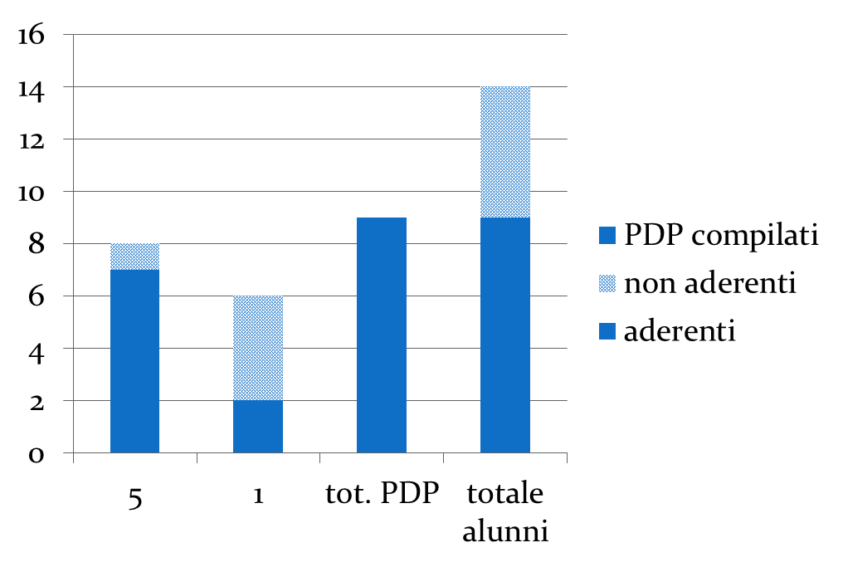

Slide 11
L’insegnante Converso L. ha presentato inoltre questo percorso all’ultimo incontro organizzato da Manzoni People “Diverso io ?” il 14 maggio 2015 e ha preso contatti con i due psicologi presenti nella scuola, Dott. Florio e Dott.ssa Piccolo, al fine di utilizzare i dati per la ricerca e una più completa organizzazione della didattica inclusiva.

Slide 12
Il giorno 5 novembre 2014 è stato presentato il nuovo PDP e le schede di collaborazione scuola/famiglia (DGR 16, mettendo in evidenza le finalità per cui sono state pensate), rivolgendosi in particolare ai docenti referenti delle classi della primaria, a partire dalla seconda, e ai coordinatori di classe della secondaria.
Sono stati organizzati due incontri con le insegnanti della scuola dell’Infanzia per confrontarsi sull’importanza dell’osservazione precoce di segnali predittivi di eventuali BES e si sono proposte delle griglie di osservazione e di valutazione dettagliate e mirate.
Per garantire maggiore continuità tra l’ultimo anno della scuola dell’Infanzia ed il primo della Primaria, le F.S. stanno partecipando a un ciclo d’incontri sulla Sperimentazione Didattica Inclusiva della Matematica (SDIM), a cui partecipano alcuni insegnanti dell’I.C. e due esperti esterni.

Slide 13
Integrazione alla
RELAZIONE CONCLUSIVA
F.S. DSA/BES 2014/15

Slide 14
Linee di sviluppo future :
a) Sensibilizzare e aprire un dibattito con le famiglie sulla percezione che un allievo con DSA può avere di sé. Progettare attività con gli alunni per lavorare sulla motivazione e sull’autostima con l’intervento e la collaborazione degli psicologi dello sportello, utilizzando la narrazione per immagini “Il pentolino di Antonino”.

Slide 15
b) Sensibilizzare e informare gli alunni sulle tematiche delle Difficoltà di Apprendimento, in classe con l’insegnante, utilizzando la storia sopra citata.
c) Continuare la sperimentazione e la ricerca con il PDP pedagogico, in collaborazione con gli psicologi e progettare attività nelle classi (ancora da definire con la dott.ssa Piccolo e il dott. Florio).

Slide 16
d) Predisporre, per gli alunni in uscita dalla Scuola dell’Infanzia, una nuova scheda di passaggio alla Scuola Primaria al fine di garantire informazioni più chiare e dettagliate relative a eventuali segnali predittivi di difficoltà scolastiche.
e) Verificare l’utilizzo e l’efficacia della “DGR16”, attraverso un breve sondaggio nei due ordini di scuola insieme ai colleghi referenti dei casi.
Torino, 16 giugno 2015

